Slide 1

BIG DATA
Jovan Jurić 1206

Slide 2
Preduslovi
Preduslovi za pokretanje projekta su instalacije:
docker
docker-compose

Slide 3
Korišćeni alati
Python 3.8.5
Apache Spark 2.4.3
Apache Hadoop 2.7.0
Apache Kafka 2.5.0
Apache Zookeeper 3.6.1

Slide 4
Informacije o datasetu
CICDDarknet2020 dataset sastoji se od dva sloja. Prvi generiše saobraćaj na benignoj ili darknet mreži dok drugi pokazuje da li se radi o audio-stream, čet, email, P2P itd. saobraćaju.
Podaci sadrže informacije kao što su ip adrese izvora i destinacije, broj protokola, količina prenesenih paketa, flegovi u mrežnom saobraćaju...

Slide 5
Pokretanje projekta
Nakon kloniranja repozitorijuma sa github-a pre pokretanja bilo kog projekta najpre je potrebno podignuti spark i hadoop klaster. Nakon toga je potrebno ubaciti dataset na hadoop. Ovo se izvšava pokretanjem shell skripti:
start_spark.sh
upload_dataset_to_hdfs.sh

Slide 6
Projekat 1 - Zadatak
Razviti aplikaciju korišćenjem Apache Spark framework-a i Python/PySpark za batch obradu i analizu ovih podataka koja uključuje sledeće funkcionalnosti:
Odrediti broj odgovarajućih pojava atributa/događaja na određenoj lokaciji u datom vremenu, koji zadovoljavaju određeni uslov.
Naći minimalne, maksimalne, srednje vrednosti (standardne devijacije) određene(-ih) atributa na zadatoj lokaciji/oblasti i vremenu.

Slide 7
Projekat 1 – Pokretanje projekta
Pokrenuti shell skriptu za batch obradu podataka:
start_p1.sh

Slide 8
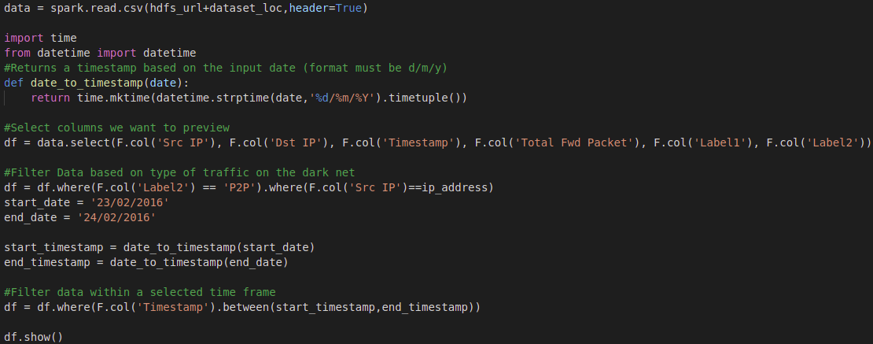
Projekat 1 - Implementacija
Učitavanje i filtriranje podataka:

Slide 9
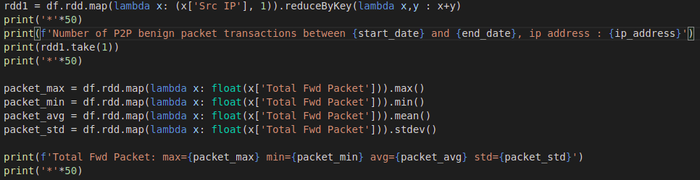
Projekat 1 - Implementacija
Mapiranje i redukcija podataka:

Slide 10
Projekat 2 - Zadatak
Implementirati aplikaciju koja čita podatke slog po slog i šalje ih na Kafka topic.
Implementirati Spark Streaming aplikacija koja čita podatke sa Kafka Topica u realnom vremenu i odrediti max/min/srednju vrednost i broj pojava određenih atributa na ne određenoj lokaciji kao i top N najpopularnijih lokacija/mesta.
Rezultate snimiti u Cassandra bazu podataka.

Slide 11
Projekat 2 – Pokretanje projekta
Za pokretanje projekta najpre je potrebni pokrenuti kafka brokere pomoću shell skripte:
start_kafka.sh
Zatim je potrebno pokrenuti aplikacija koja konzumira podatke sa kafka topic-a pomoću shell skripte:
start_p2.sh
Paralelno treba slati podatke na kafka topic pokretanjem python skripte:
kafka_producer.py

Slide 12

Projekat 2 - Implementacija
Najpre je potrebno inicijalizovati Spark Streaming Context.

Slide 13
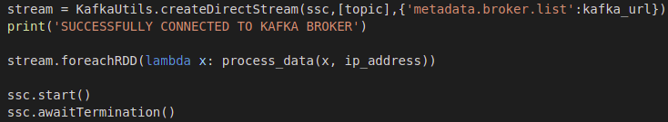
Projekat 2 - Implementacija
Sledeći koraci su povezivanje sa Kafkom kako bismo uspostavili dirketni stream podataka nakon čega se može krenuti u obradu podataka.

Slide 14
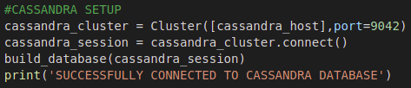
Projekat 2 - Implementacija
U nastavku je prikazano pokazivanje sa Cassandra bazom podataka.

Slide 15
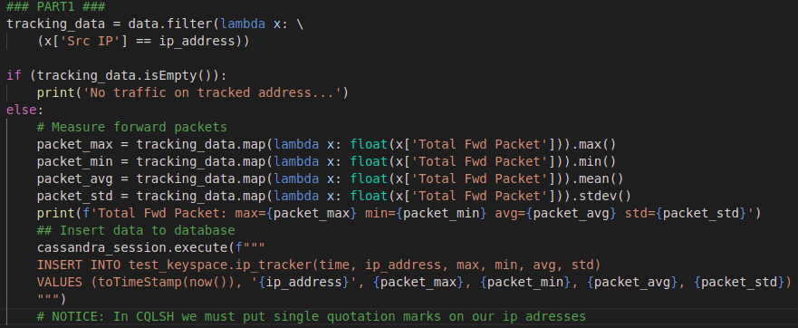
Projekat 2 - Implementacija
Ovde je prikazano izvlačenje min/max/prosečnih vrednosti količine paketa u bajtovima na datim ip adresama i upis rezultata u bazu podataka.

Slide 16
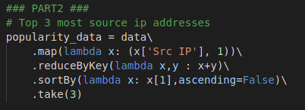
Projekat 2 - Implementacija
Ovde je prikazano određivanje Top 3 najpopularnijih lokacija u vremenskom prozoru.

Slide 17
Projekat 3 - Zadatak
Implementirati Spark aplikaciju za batch obradu koja izvršava treniranje i testiranje modela mašinskog učenja.
Implementirati Spark Streaming aplikaciju koja će čitati podatke sa Kafka topic-a i na osnovu treniranog modela predviđati vrednosti unetog sloga.

Slide 18
Projekat 3a – Pokretanje projekta
Pokretanje projekta za treniranje modela mašinskog učenja izvršavamo pomoću shell skripte:
start_p3_training.sh

Slide 19
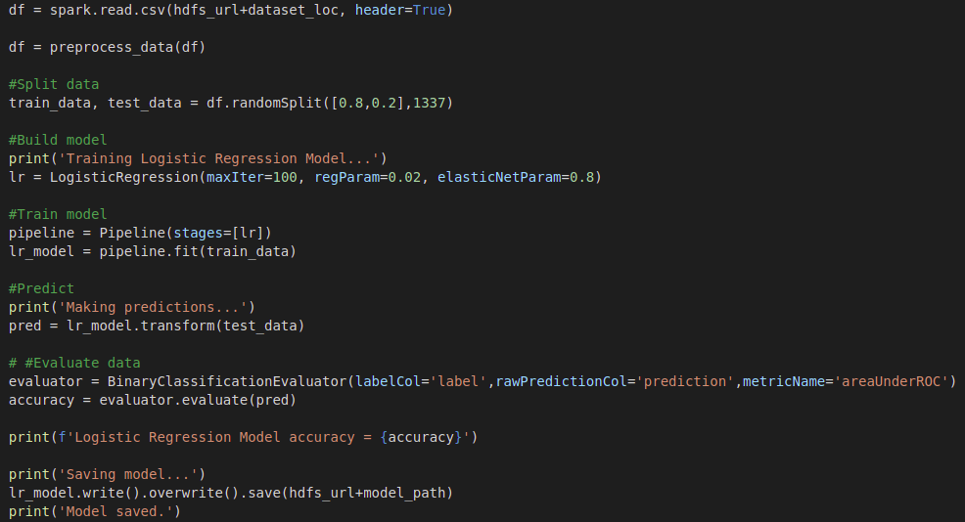
Projekat 3a - Implementacija
U nastavku je prikazan čitav proces treniranja modela.

Slide 20
Projekat 3b – Pokretanje projekta
Za pokretanje projekta najpre je potrebni pokrenuti kafka brokere pomoću shell skripte:
start_kafka.sh
Zatim je potrebno pokrenuti aplikacija koja konzumira podatke sa kafka topic-a za klasifikaciju pomoću shell skripte:
start_p3_classification.sh
Paralelno treba slati podatke na kafka topic pokretanjem python skripte:
kafka_producer.py

Slide 21
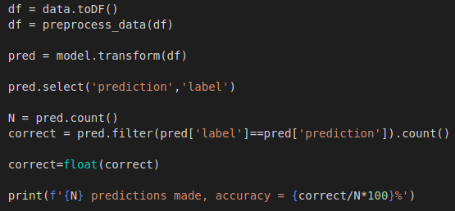
Projekat 3b - Implementacija
U nastavku je prikazan čitav proces klasifikacije stream podataka.

Slide 22
HVALA NA PAŽNJI! PITANJA?

